Slide 1
目 录
01 ：问题引入
02 ：基础原理
03 ：架构与状态机设计
04 ：开发工具和使用
05 ：成果和代码

Slide 2
01. 问题引入-项目背景
所内现有涉密内网/工控网/智能网/试验网均为与互联网物理隔离环境。物理隔离网络无GPS/原子钟等外部高精度物理时间源，且存在节点本地初始时钟偏差/时钟漂移等因素，若网络中设备时间无法校准，易造成数据混乱/系统故障。

Slide 3
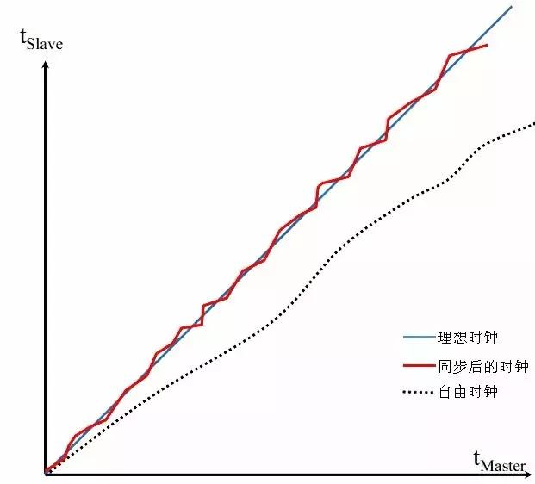
01. 问题引入-时钟漂移
什么是时钟漂移？
时钟漂移是计算机本地时钟与绝对时间之间的偏差，由硬件振荡器物理特性决定，此误差会随时间推移不断累积。
物理基础：石英晶体振荡器
计算机计时依赖主板上的晶振，“压电效应”产生稳定振动。会随着环境温度、电压波动或老化会导致振动频率发生微小偏移，这就是漂移产生的根本原因。
衡量指标：PPM（百万分之一）
用于量化时钟的精准度。100 ppm 的漂移率意味着时钟每天会与真实时间相差约±8.64秒。
图示：理想时钟、同步时钟与自由时钟偏差累积对比

Slide 4






宋文凯、王兆嘉
一、问题引入-时钟漂移
01 硬件层面：晶振的物理限制
02 软件层面：操作系统的干扰
物理层面的固有特性是时钟漂移的根本来源，受环境条件与电子器件本身的物理属性制约。
操作系统的运行机制与资源调度策略，会在时间计算与中断处理环节引入机制性误差。
环境温度
晶振仅在特定温区稳定，环境温差会直接改变谐振频率，是最主要的漂移诱因。
系统调度延迟
CPU高负载时，内核无法及时响应时钟中断请求，导致时间计数被拖延。在服务器高并发或复杂计算场景下，这种延迟会被迅速放大并积累。
器件老化
长期运行导致元件参数不可逆劣化，谐振频率随使用时长缓慢偏移，精度逐渐下降。
电压波动
电源不稳干扰振荡电路能量供给，引发瞬时频率跳动，长期积累形成显著时间误差。
精度等级
普通XO与高精度TCXO/OCXO在稳定性上有量级差异，成本与抗漂移能力成正比。
低功耗与休眠机制
为节能而降频或进入休眠状态时，时钟中断可能被暂停、减慢甚至跳过。系统唤醒后虽会重新同步，但期间会产生时间断层，直接表现为时钟的“跳跃式”漂移。

Slide 5
01. 问题引入-建设目标
依赖节点本地单调逻辑时钟，通过节点间交互形成全网共识时间
合成时钟严格单调递增、相对误差有界、长期不发散
将硬件原始漂移抑制到 ≤ 0.1 ppm

Slide 6
目 录
01 ：问题引入
02 ：基础原理
03 ：架构与状态机设计
04 ：开发工具和使用
05 ：成果和代码
06 ：遗留问题

Slide 7
02. 基础原理-系统总体架构
节点1
共识同步模块
TCP/IP（UDP/TCP）
节点2
共识同步模块
……
全连通/部分连通
节点n
共识同步
节点：采用普通物理机或虚拟机、嵌入式设备或终端设备，仅配备主板RTC提供的本地逻辑时钟，该时钟为单调递增计数器，无硬件频率校正机制。
通信链路：采用通用TCP/IP网络架构，二层或三层通信，支持全连通或部分连通拓扑；使用UDP或TCP自定义轻量协议，保证消息传输延迟有界。
共识同步模块：部署于每个节点，采用三层抽象架构，并通过有限状态机管理节点全生命周期，实现采样、共识、漂移估计、时钟合成、闭环同步的自动化运行。

Slide 8
02. 基本原理-系统约束
仅使用节点自带、存在漂移的本地逻辑时钟，无 NTP/GPS/原子钟等外部时间源，禁止或不可用 Chrony 等传统守时方案
分布式架构，无中心节点，依靠节点间交互形成共识时间
具备一定容错空间，节点数满足 n ≥ 3f+1，可容忍最多 f 个故障/恶意节点

Slide 9
目 录
01 ：问题引入
02 ：基础原理
03 ：架构与状态机设计
04 ：开发工具和使用
05 ：成果和代码
06 ：遗留问题

Slide 10
03. 架构与状态机设计-三层模型
本地逻辑时钟层
——用于后续软件拟合与校正
作为底层计时基础，节点 i 的本地逻辑时钟记为Cᵢ(t)
仅提供单调递增计数器，满足严格单调性：
∀ t₁ < t₂, Cᵢ(t₁) < Cᵢ(t₂)
建立线性时钟模型：
Cᵢ(t) = Cᵢ,₀(t) + αᵢ t + βᵢ
第三层：分布式时钟合成与漂移校正层
双向时延测量 + 滑动窗口线性回归 → 合成时钟
第二层：分布式时间共识层
周期采样交换 + 中位数聚合 → 共识基准 Tc
第一层：本地逻辑时钟层
单调计数Cᵢ(t) + 线性时钟模型

Slide 11
03. 架构与状态机设计-三层模型
分布式时间共识层
——作为系统核心层，周期性发起全网时间共识
每隔固定周期 T，全网节点交换本地时钟采样值
采用中位数聚合函数，对采样值排序并取中位数，生成本轮共识时间基准 Tc
中位数机制可过滤异常值，容忍少于 n/3 的故障节点，保证共识安全与稳定
第三层：分布式时钟合成与漂移校正层
双向时延测量 + 滑动窗口线性回归 → 合成时钟
第二层：分布式时间共识层
周期采样交换 + 中位数聚合 → 共识基准 Tc
第一层：本地逻辑时钟层
单调计数Cᵢ(t) + 线性时钟模型

Slide 12
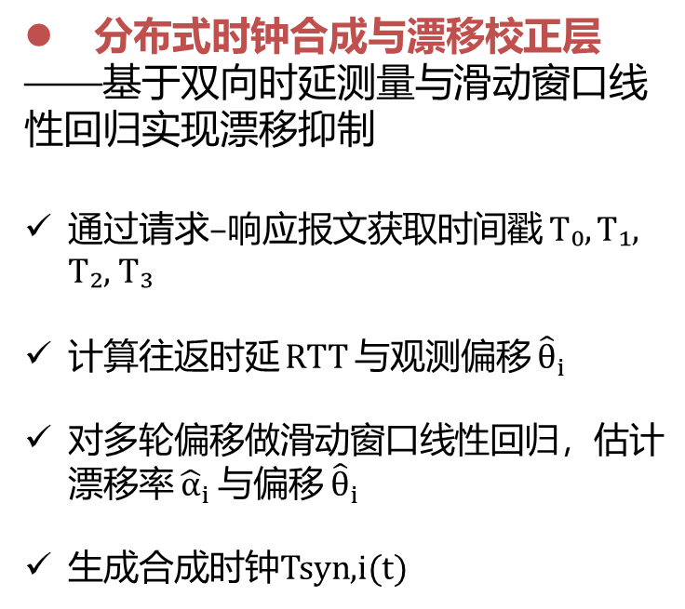
03. 架构与状态机设计-三层模型
分布式时钟合成与漂移校正层
——基于双向时延测量与滑动窗口线性回归实现漂移抑制
通过请求–响应报文获取时间戳 T₀, T₁, T₂, T₃
计算往返时延 RTT 与观测偏移 ${\hat{θ}}_{i}$
对多轮偏移做滑动窗口线性回归，估计漂移率 ${\hat{α}}_{i}$ 与偏移 ${\hat{θ}}_{i}$
生成合成时钟Tsyn,i(t)
第三层：分布式时钟合成与漂移校正层
双向时延测量 + 滑动窗口线性回归 → 合成时钟
第二层：分布式时间共识层
周期采样交换 + 中位数聚合 → 共识基准 Tc
第一层：本地逻辑时钟层
单调计数Cᵢ(t) + 线性时钟模型

Slide 13
03. 架构与状态机设计-七步流程
S1：系统初始化
搭建物理隔离环境，部署 n ≥ 3f+1 个节点
禁用 NTP / Chrony 等外部时间同步服务
强制使用 CLOCK_MONOTONIC 单调时钟
所有节点进入 Init，完成配置后进入同步准备
S2：采样收集
同步周期到达（TimerTick）
各节点向其余节点发送时间查询报文，记录 T₀
接收对端响应，记录 T₁, T₂, T₃
构建本轮观测样本集合

Slide 14
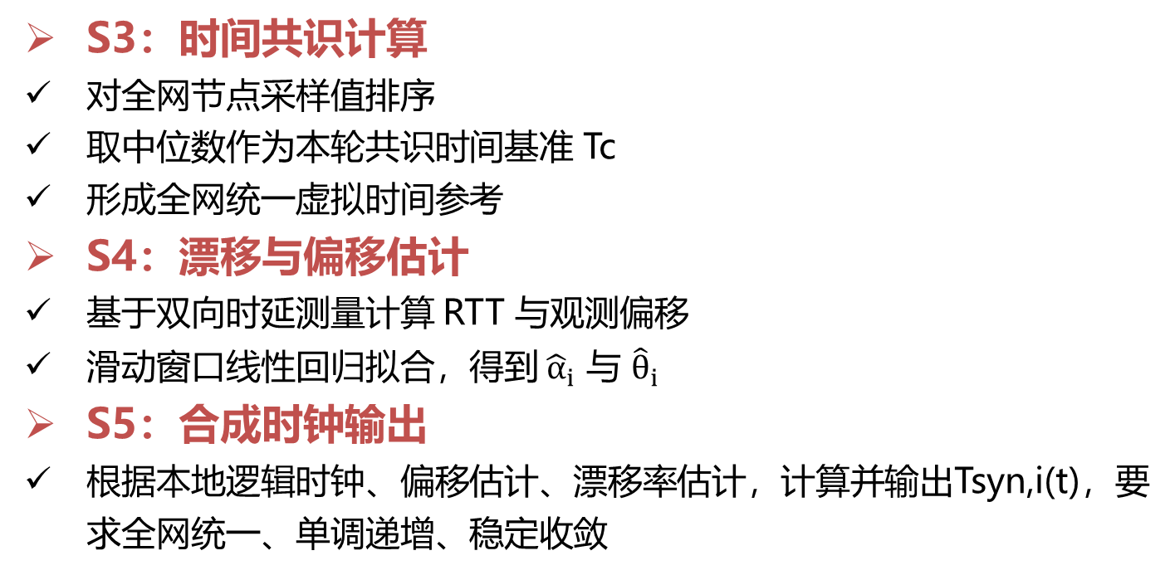
03. 架构与状态机设计-七步流程
S3：时间共识计算
对全网节点采样值排序
取中位数作为本轮共识时间基准 Tc
形成全网统一虚拟时间参考
S4：漂移与偏移估计
基于双向时延测量计算 RTT 与观测偏移
滑动窗口线性回归拟合，得到 ${\hat{α}}_{i}$ 与 ${\hat{θ}}_{i}$
S5：合成时钟输出
根据本地逻辑时钟、偏移估计、漂移率估计，计算并输出Tsyn,i(t)，要求全网统一、单调递增、稳定收敛

Slide 15
03. 架构与状态机设计-七步流程
S6：闭环同步维护
按固定周期重复执行：采样 → 共识 → 估计 → 校正
持续抑制漂移，将硬件原始漂移闭环抑制到 ≤ 0.1 ppm
S7：故障容错与恢复
支持节点故障检测、网络中断识别
故障恢复后自动重新对齐同步周期
快速重入同步（Recovering → SyncWait / Collecting）

Slide 16
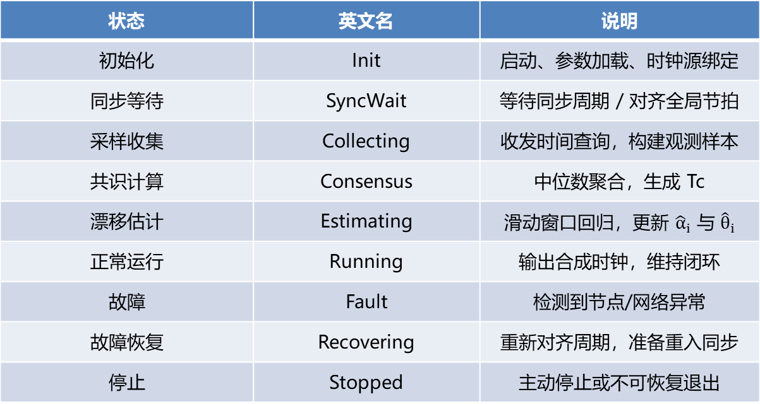
03. 架构与状态机设计-节点有限状态机
状态 | 英文名 | 说明
初始化 | Init | 启动、参数加载、时钟源绑定
同步等待 | SyncWait | 等待同步周期 / 对齐全局节拍
采样收集 | Collecting | 收发时间查询，构建观测样本
共识计算 | Consensus | 中位数聚合，生成 Tc
漂移估计 | Estimating | 滑动窗口回归，更新 ${\hat{α}}_{i}$ 与 ${\hat{θ}}_{i}$
正常运行 | Running | 输出合成时钟，维持闭环
故障 | Fault | 检测到节点/网络异常
故障恢复 | Recovering | 重新对齐周期，准备重入同步
停止 | Stopped | 主动停止或不可恢复退出

Slide 17
03. 架构与状态机设计-节点有限状态机
典型状态转移示意
Init
→ SyncWait
→ Collecting (TimerTick)
→ Consensus (CollectDone)
→ Estimating (ConsensusDone)
→ Running
↺ Collecting … (周期闭环)
Running / Collecting / …
→ Fault (FaultDetect)
→ Recovering
→ SyncWait / Collecting
任意运行态
→ Stopped
事件 | 含义
TimerTick | 同步周期定时器触发
CollectDone | 本轮采样收集完成
ConsensusDone | 共识计算完成
FaultDetect | 故障/网络中断检出

Slide 18
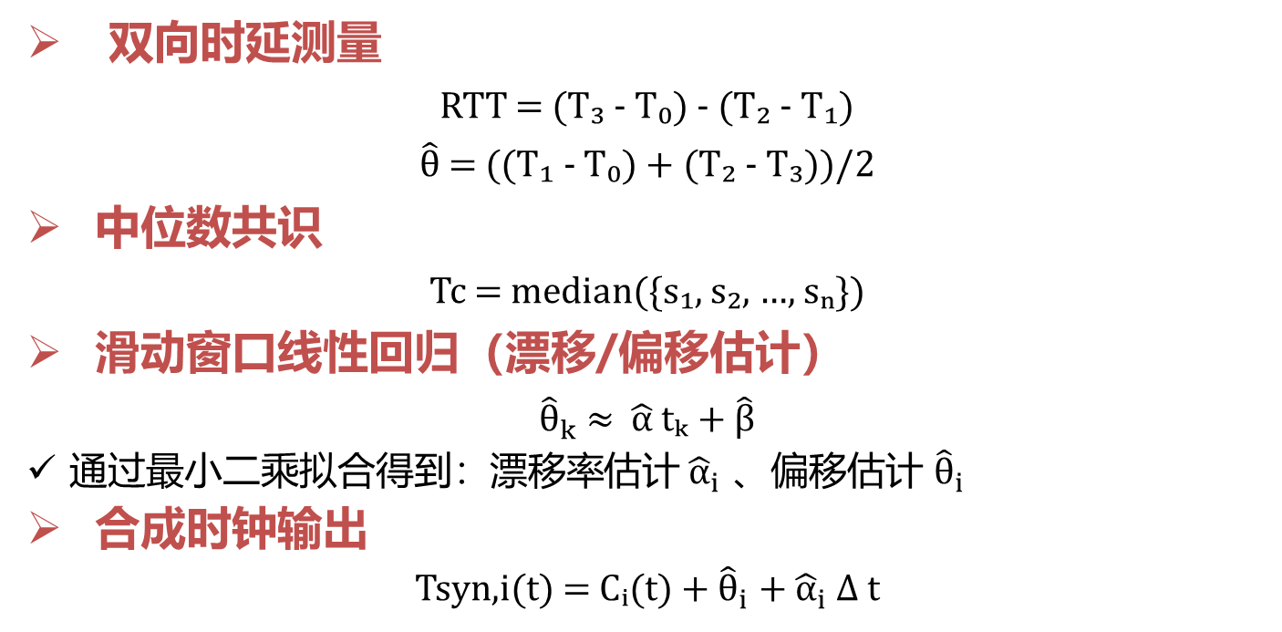
03. 架构与状态机设计-核心算法与公式
双向时延测量
RTT = (T₃ - T₀) - (T₂ - T₁)
$\hat{θ}$= ((T₁ - T₀) + (T₂ - T₃))/2
中位数共识
Tc = median({s₁, s₂, …, sₙ})
滑动窗口线性回归（漂移/偏移估计）
${\hat{θ}}_{k}$ ≈ $\hat{α}$ tₖ + $\hat{β}$
通过最小二乘拟合得到：漂移率估计 ${\hat{α}}_{i}$ 、偏移估计 ${\hat{θ}}_{i}$
合成时钟输出
Tsyn,i(t) = Cᵢ(t) + ${\hat{θ}}_{i}$ + ${\hat{α}}_{i}$ Δ t

Slide 19
目 录
01 ：问题引入
02 ：基础原理
03 ：架构与状态机设计
04 ：开发工具和使用
05 ：成果和代码

Slide 20
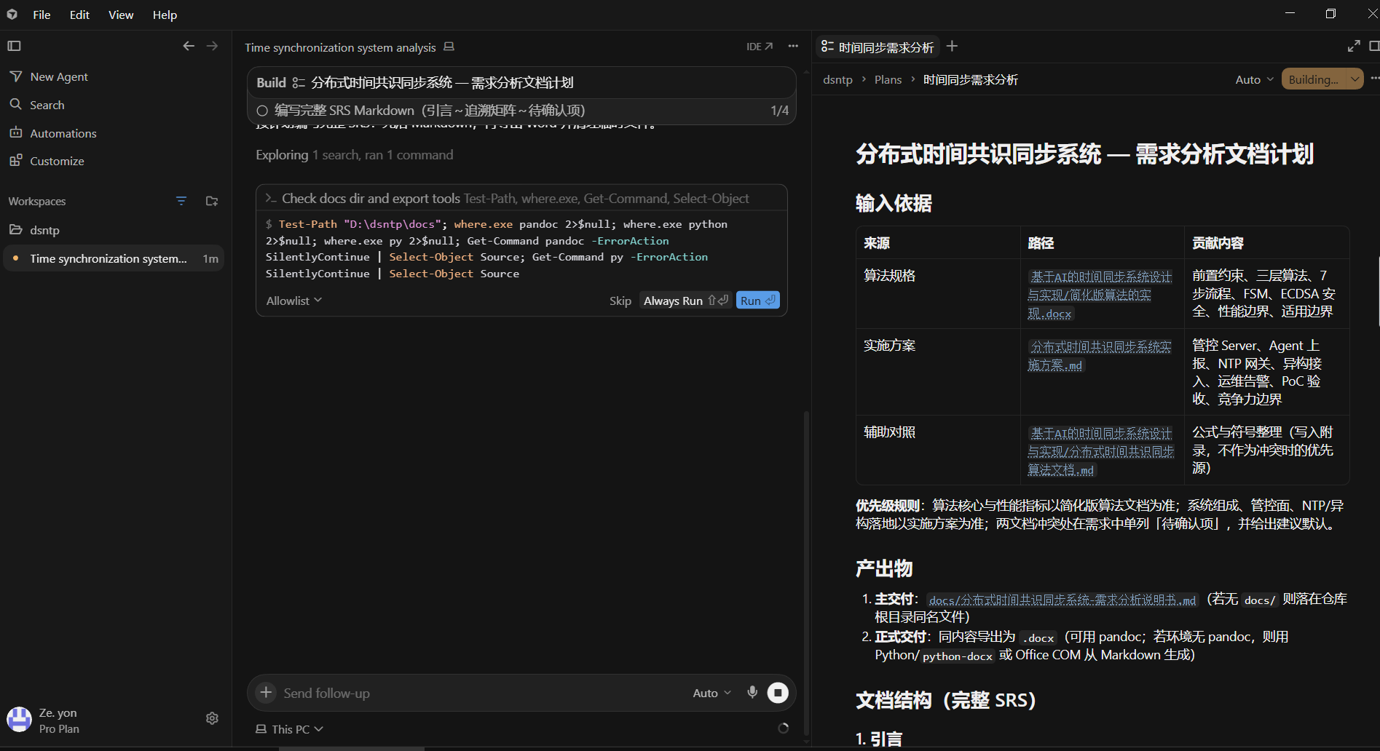
四、Cursor基本功能介绍
Cursor 是一款内置 AI 的代码编辑器,它能够理解你的代码和意图,帮助你更快、更好地编写软件。它不仅是一个编辑器,更是一个智能的编程伙伴。www.cursor.com
更快
理解意图,加速开发流程
更好
理解代码,提升软件质量

Slide 21
四、Cursor 简要使用①：角色定位
01
02
03
需求整理
工程脚手架
算法落地
裁定多源文档冲突，明确项目核心目标：在物理隔离网络中，构建无中心、高容错的分布式时间同步系统。
按SRS生成C语言项目目录、头文件、Makefile构建脚本，基于POSIX标准。
实现双向时延测量、中位数共识、滑动窗口线性回归三大核心算法。
在项目中，Cursor可扮演多重角色：作为需求分析师，它能裁定多源文档冲突并生成SRS；作为架构师，可按SRS生成C目录、头文件与构建脚本；作为核心开发者，能落地算法，实现协议编解码、测量回归等关键功能。

Slide 22
四、Cursor 简要使用①：角色定位
文档同步
协作方式
同步SRS、协议格式说明、算法说明书、状态机图等核心技术文档。
自然语言描述目标 + @引用文档/代码 → Agent改仓库。例如：@符号通信数据报文格式.doc，为我生成C语言协议编解码函数。
通过以上两种方式，Cursor 实现了真正的人机协同开发，让文档管理与代码协作变得更加高效。

Slide 23
四、Cursor 简要使用②：实用操作
01
02
03
Agent 模式
Plan 模式
@文件 / @文件夹
直接修改代码、编写测试、补文档。例如：实现合成时钟输出公式 Tsyn,i(t) = Cᵢ(t) + θ̂ᵢ + α̂ᵢ * Δt。
大改前先出方案再确认执行。例如：规划项目开发的四个阶段：环境搭建、算法实现、状态机开发、测试调试。
把SRS、协议文档、算法说明拉进上下文，让Cursor精准理解需求。
灵活组合三种操作,让 Cursor 更精准地理解我们的开发意图

Slide 24
Cursor 中的 repos（Repositories，代码仓库） 核心是管理、索引、关联本地 / 远程 Git 仓库，让 AI 能跨仓库理解代码上下文，实现多项目协同开发与自动化任务。 一、核心功能 仓库管理与索引 加载本地 Git 仓库，自动扫描、索引代码文件、依赖、提交历史，让 AI 理解项目结构。 支持多仓库（Multi-repo）：添加多个独立仓库到工作区，AI 可同时读取、跨仓库推理。 支持单体仓库（Monorepo）：适配大型单仓库多模块项目，精准索引子目录。 AI 上下文增强 让 Cursor AI/Cloud Agent 拥有完整跨仓库代码上下文，理解微服务、前后端、共享库的关联Cursor。 支持跨仓库代码补全、重构、查错、生成文档，无需手动切换项目。 远程仓库集成（GitHub/GitLab） 绑定 GitHub 账号，一键拉取、同步远程仓库，支持 PR 查看、评论、合并Cursor。 Cloud Agent 可直接在云端操作关联仓库，自动提交修复、创建 PRCursor。 自动化与批量操作 配置多仓库自动化任务（如批量更新依赖、统一代码规范）。 通过 API/CLI 批量获取、筛选、操作仓库（get_repos、Cursor.repositories.list）。 规则与权限控制 用 .cursorrules 定义仓库级 AI 行为（如忽略文件、代码风格）。 控制 AI 对仓库的读写权限，保障代码安全Cursor。 二、典型使用场景 微服务开发：同时操作后端、前端、共享库，AI 自动关联跨服务逻辑Cursor。 大型项目重构：跨模块批量修改、统一接口，AI 评估影响范围。 开源协作：快速索引多个依赖仓库，理解整体代码生态。 CI/CD 集成：自动触发多仓库构建、测试、部署Cursor。 三、操作入口 本地：File > Open Folder / Add Folder to Workspace 加载多仓库。 远程：Ctrl+Shift+P → Clone Repository 克隆远程仓库。 云端：Dashboard → Integrations → GitHub 绑定并管理仓库Cursor。 需要我给你一份在 Cursor 中添加多仓库工作区并配置 .cursorrules 的快速上手步骤吗？

Slide 25
四、Cursor 简要使用②：实用操作
工程备忘
Markdown
规则 / Skills
规范固化
产出物
丰富多样
在Markdown中记录对话，跨会话续聊，避免丢失上下文和思路。
固化团队规范，如代码提交信息格式、PR审查流程、设计模式使用习惯。
根据算法说明文档，直接生成C工程代码、Word报告或PPT汇报材料。
这些功能共同构成了一个强大的 AI 开发环境,覆盖记录、规范、交付全流程。

Slide 26
目 录
01 ：问题引入
02 ：基础原理
03 ：架构与状态机设计
04 ：开发工具和使用
05 ：成果和代码

Slide 27
目 录
01 ：问题引入
02 ：基础原理
03 ：架构与状态机设计
04 ：开发工具和使用
05 ：成果和代码

Slide 28
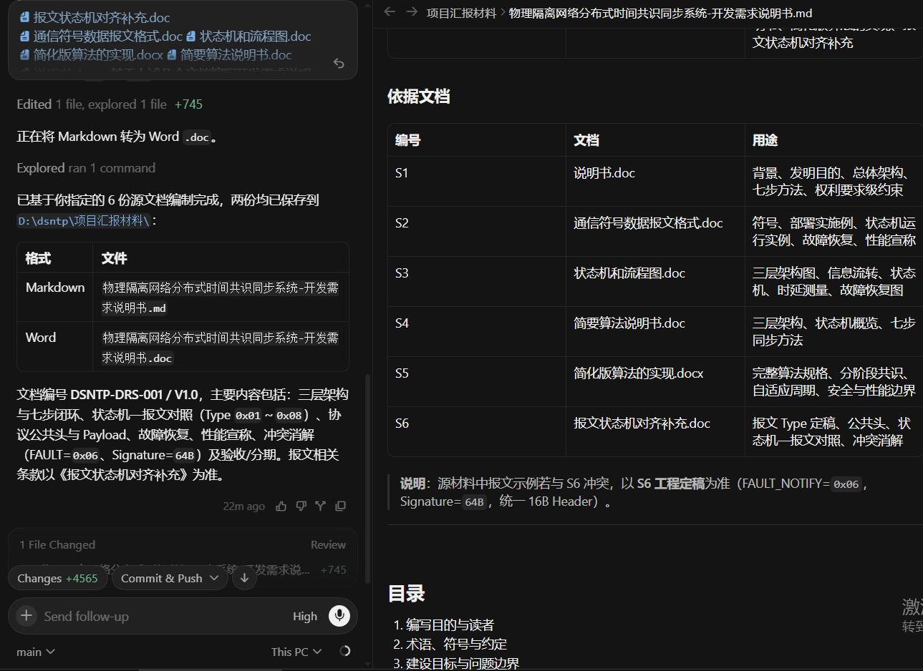
五、成果和代码
1、需求分析和说明书生成
对编写的算法和实例材料进行拆分，形成6份文档，其中状态机流转和协议是核心：说明书、简要算法说明书、简化版算法的实现、通信符号数据报文格式、状态机和流程图、报文状态机对齐补充。产出物为markdown文档和阅读性文档。
原始材料
产物

Slide 29
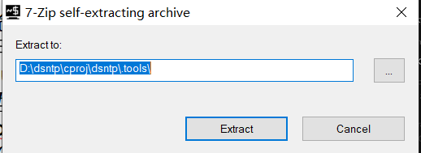
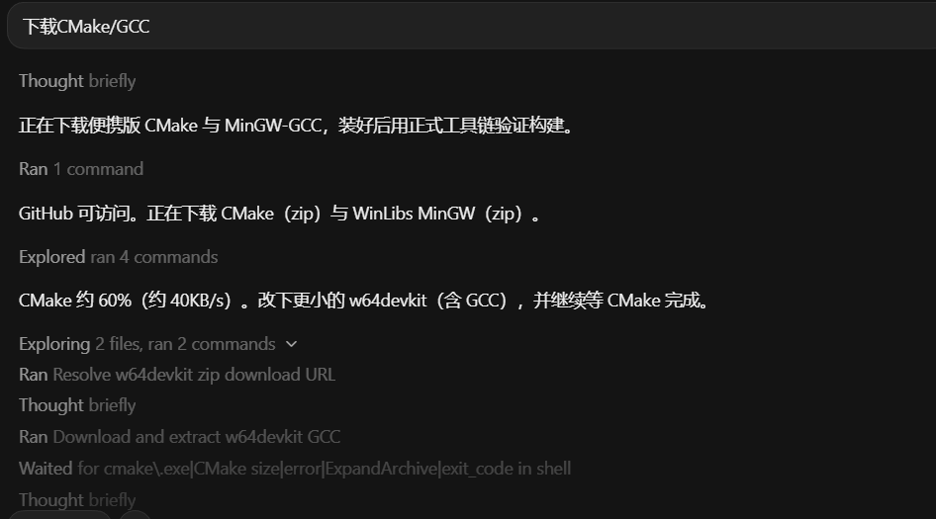
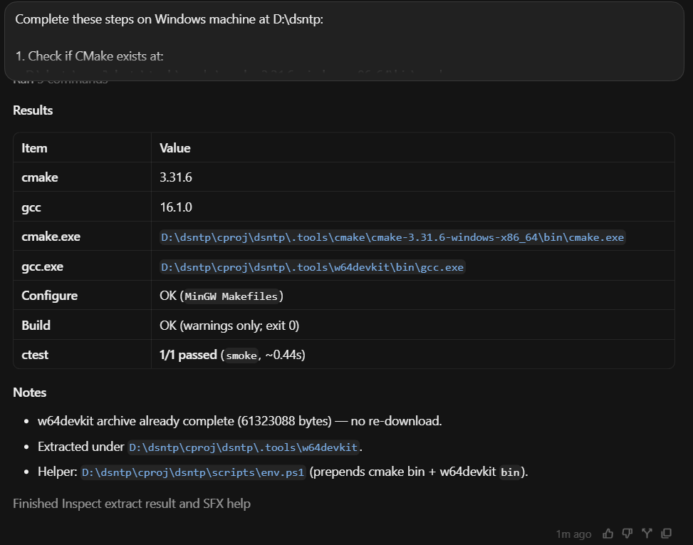
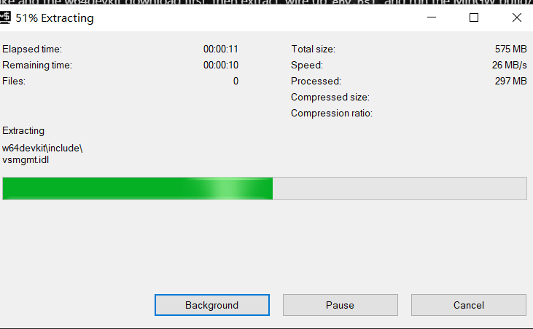
五、成果和代码
2、准备Windows开发与测试安装环境
阿里云平台Windows 2019可以安装，但是用不起来，下一步测试以下阿里Linux运行情况（已经支持自然语言交互）。
下载 CMake（zip）与 WinLibs MinGW（zip），完善本地开发环境。
进行本地环境测试。

Slide 30
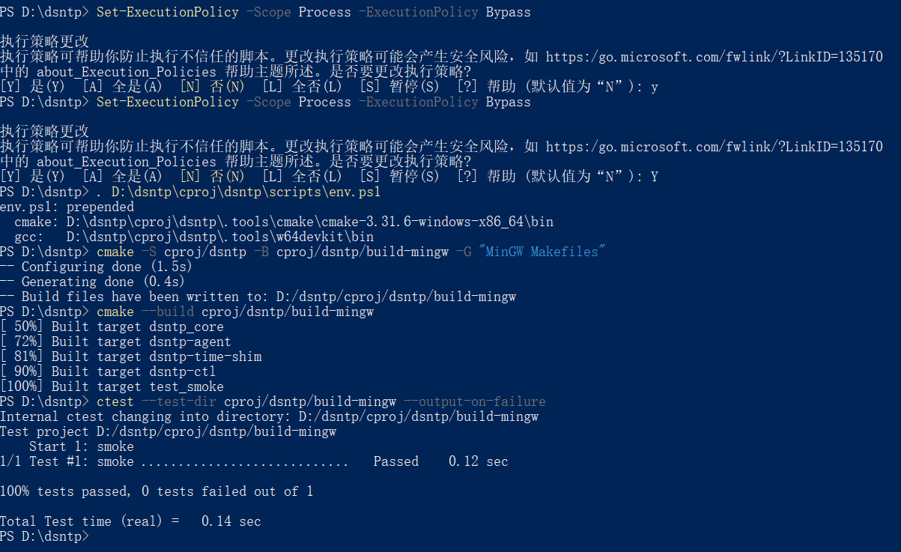
五、成果和代码
1、需求分析和说明书生成

Slide 31
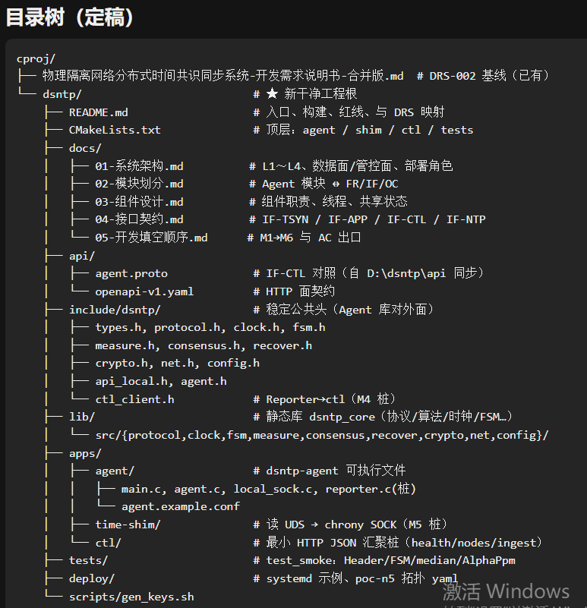
五、成果和代码
2、开发工程树
在上述需求分析和说明书基础上，生成开发工程树：
协议 0x01-0x08、FSM、时钟、测量、中位数共识、恢复/密码学桩、UDP（+ TCC 用 udp_stub）
应用：dsntp-agent（主闭环 TODO）、dsntp-time-shim、dsntp-ctl（HTTP JSON，apps/ctl/main.c）
契约：api/agent.proto、openapi-v1.yaml
指导：docs/01-05（系统/模块/组件/接口/填空顺序）
构建：CMakeLists.txt、Makefile、scripts/build_tcc.ps1
产物

